Slide 1
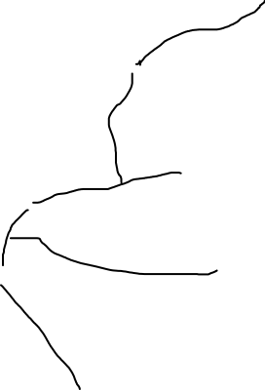
ZAP28
RE16
JOSRIDGE
CS15
CS14
J214
VOLPK
ZAP28, RE16, JOSRIDGE, CS15, J214, CS14, VOLPK

Slide 2

ZAP28
RE16
JOSRIDGE
CS15
CS14
J214
VOLPK
ZAP28, RE16, JOSRIDGE, CS15, J214, CS14, VOLPK

Slide 3

ZAP28
RE16
JOSRIDGE
CS15
CS14
J214
VOLPK
ZAP28, RE16, JOSRIDGE, CS15, J214, CS14, VOLPK

Slide 4





ZAP28
RE16
JOSRIDGE
CS15
CS14
J214
VOLPK
ZAP28, RE16, JOSRIDGE, CS15, J214, CS14, VOLPK

Slide 5







ZAP28
RE16
JOSRIDGE
CS15
CS14
J214
VOLPK
ZAP28, RE16, JOSRIDGE, CS15, J214, CS14, VOLPK

Slide 6









ZAP28
RE16
JOSRIDGE
CS15
CS14
J214
VOLPK
ZAP28, RE16, JOSRIDGE, CS15, J214, CS14, VOLPK

Slide 7



ZAP28
RE16
JOSRIDGE
CS15
CS14
J214
VOLPK
ZAP28, RE16, JOSRIDGE, CS15, J214, CS14, VOLPK

Slide 8





Run Time: 26s
ZAP28
RE16
JOSRIDGE
CS15
CS14
J214
VOLPK
ZAP28, RE16, JOSRIDGE, CS15, J214, CS14, VOLPK

Slide 9

DOR68
B-14
CS1
DOR66
DOR65
DOR64
B15
B-15, DOR64, DOR65, DOR66, CS1, B-14, DOR68

Slide 10


DOR68
B-14
CS1
DOR66
DOR65
DOR64
B15
B-15, DOR64, DOR65, DOR66, CS1, B-14, DOR68

Slide 11


DOR68
B-14
CS1
DOR66
DOR65
DOR64
B15
B-15, DOR64, DOR65, DOR66, CS1, B-14, DOR68

Slide 12





DOR68
B-14
CS1
DOR66
DOR65
DOR64
B15
B-15, DOR64, DOR65, DOR66, CS1, B-14, DOR68

Slide 13


DOR68
B-14
CS1
DOR66
DOR65
DOR64
B15
B-15, DOR64, DOR65, DOR66, CS1, B-14, DOR68

Slide 14

DOR68
B-14
CS1
DOR66
DOR65
DOR64
B15
B-15, DOR64, DOR65, DOR66, CS1, B-14, DOR68

Slide 15






DOR68
B-14
CS1
DOR66
DOR65
DOR64
B15
B-15, DOR64, DOR65, DOR66, CS1, B-14, DOR68

Slide 16

DOR68
B-14
CS1
DOR66
DOR65
DOR64
B15
B-15, DOR64, DOR65, DOR66, CS1, B-14, DOR68

Slide 17





Run Time: 25s
DOR68
B-14
CS1
DOR66
DOR65
DOR64
B15
B-15, DOR64, DOR65, DOR66, CS1, B-14, DOR68

